Slide 1
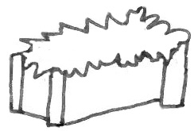
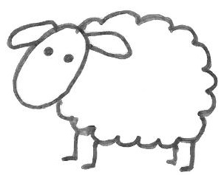
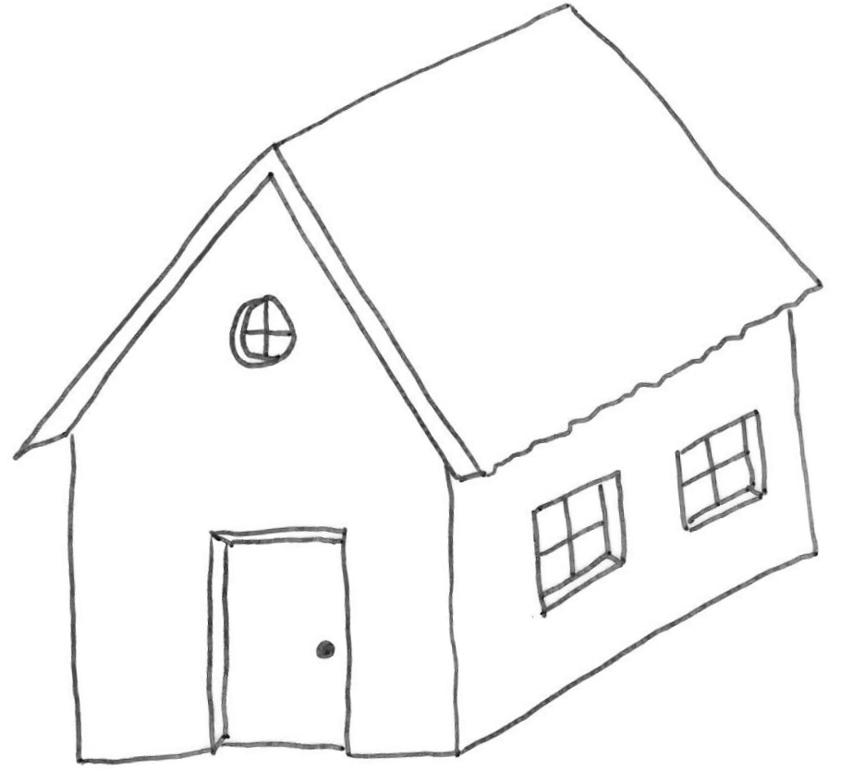
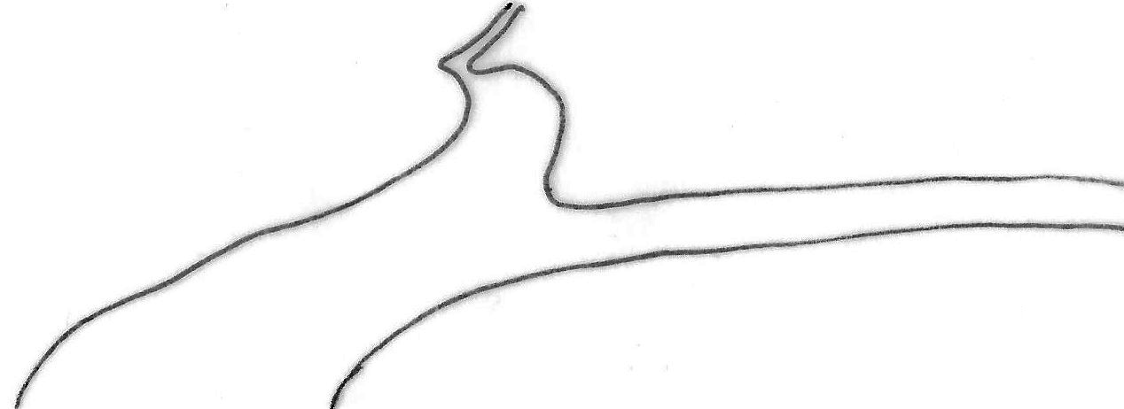
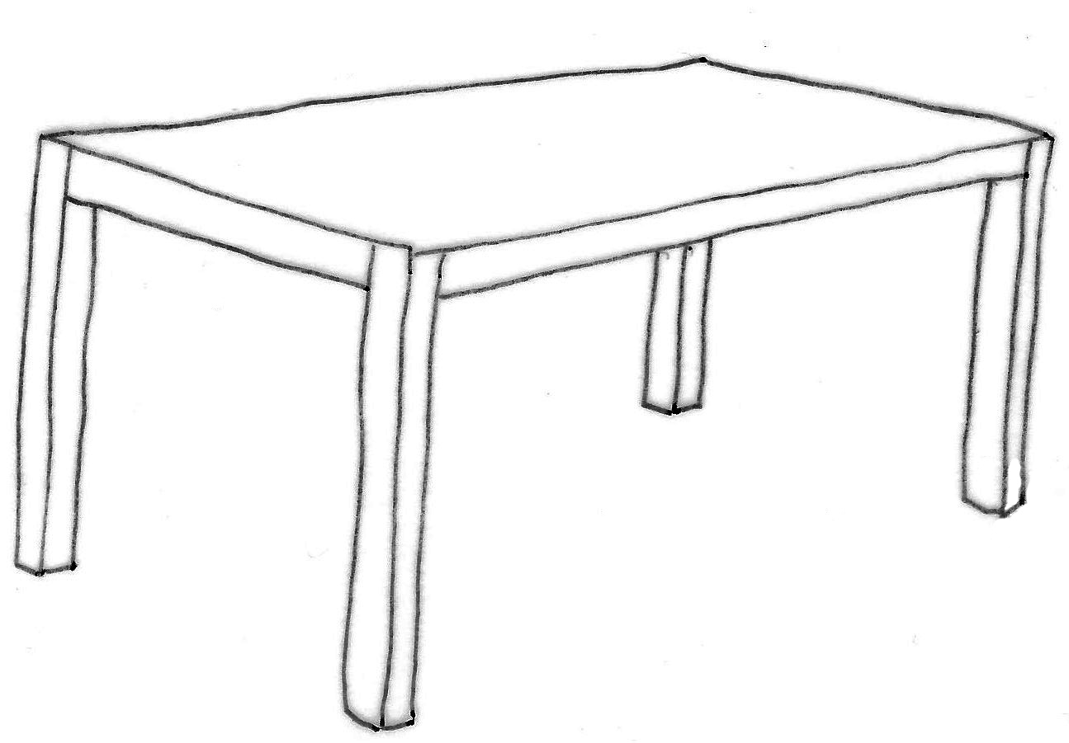
ÉCOUTER
PARLER
REGARDER
SE TAIRE
SENTIR
AIMER
TOUCHER
GOÛTER
RÉFLÉCHIR

Slide 2
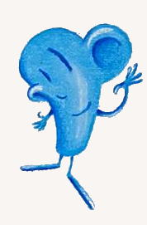
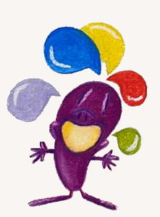
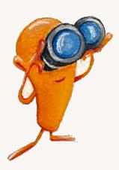
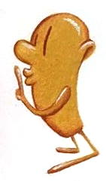
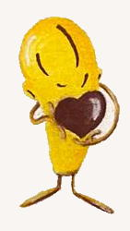
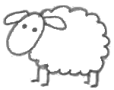
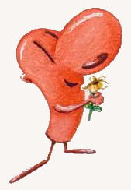
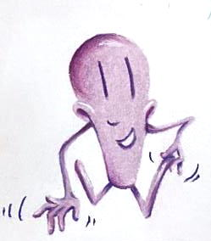
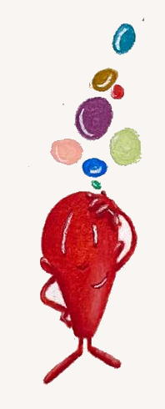
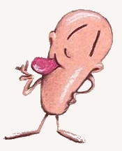
PARLER
ÉCOUTER
REGARDER
SE TAIRE
SENTIR
AIMER
TOUCHER
GOÛTER
RÉFLÉCHIR

Slide 3
ÉCOUTER
GOÛTER
AIMER
RÉFLÉCHIR
REGARDER
TOUCHER
SENTIR
SE TAIRE
PARLER

Slide 4
SENTIR

